Slide 1
운영체제 12조
스케줄링 알고리즘 설계
2017150024 이길형
RR(Round Robin)
2017152044 김동현
FCFS(First Come First Served)
2017152048 심정수
Priority Queue

Slide 2

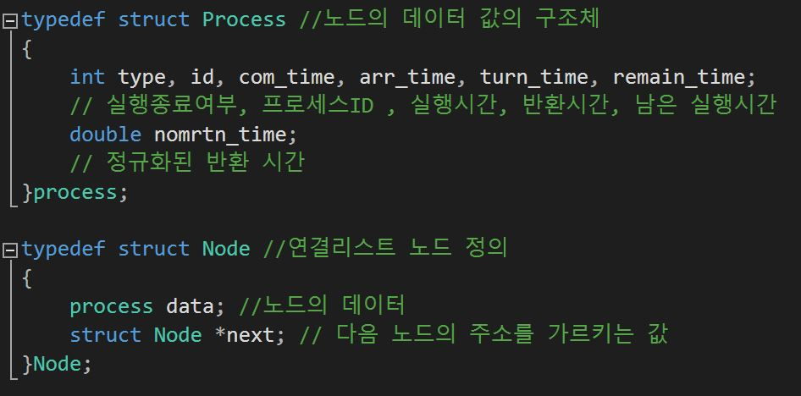
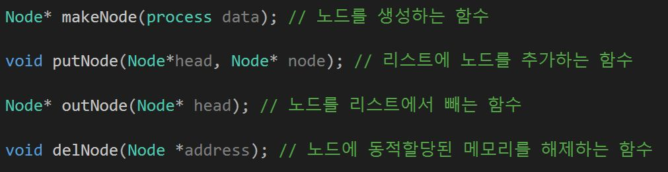
RR(Round Robin)
자료구조 설명
▶사용한 자료구조
-대기 큐 : 단일 연결리스트
-노드의 데이터 : 구조체(Struct)
-노드의 Next 값 (다음 노드의 주소 값) :
구조체 포인터

Slide 3
RR(Round Robin)
알고리즘 설명
Head
Head
NULL
Node1 80
Node2 40
Node3 30
NULL
Type = 0
Temp
Head
Node1 80->60
Node2 40
Node3 30
NULL
Type = 1
Head
Input
Node2 40
Node3 30
Node1 60
NULL
Head
Head
Print
Node10 5
NULL
NULL
Node10 0
Type = -1
-> -> ->

Slide 4
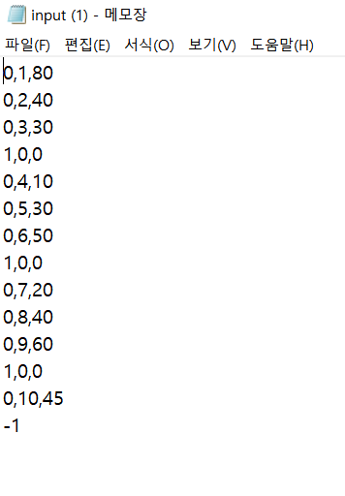
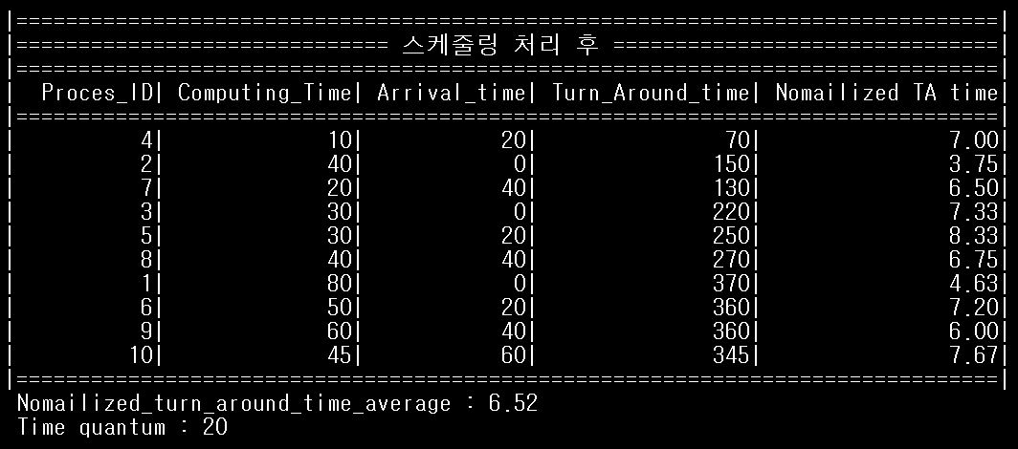
RR(Round Robin)
input.txt
출력 결과

Slide 5
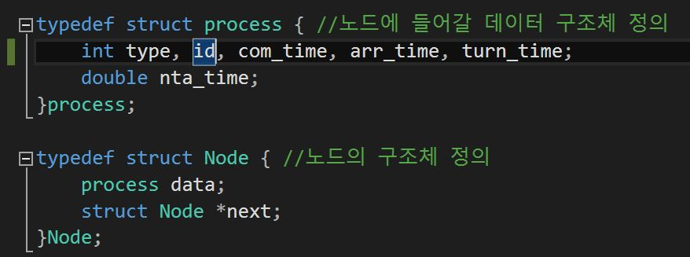
FCFS(First Come First Service)
자료구조 설명
▶사용한 자료구조
-대기 큐 : 단일 연결리스트
-노드의 데이터 : 구조체(Struct)
-노드의 Next 값 (다음 노드의 주소 값) :
구조체 포인터

Slide 6
FCFS(First Come First Service)
알고리즘 설명
Head
Head
NULL
Node1 80
Node2 40
Node3 30
NULL
Type = 0
Head
Print
Node2 40
Node3 30
NULL
Node1 0
Type = 1
Head
Head
Print
Node10 45
NULL
NULL
Node10 0
Type = -1
-> -> ->

Slide 7
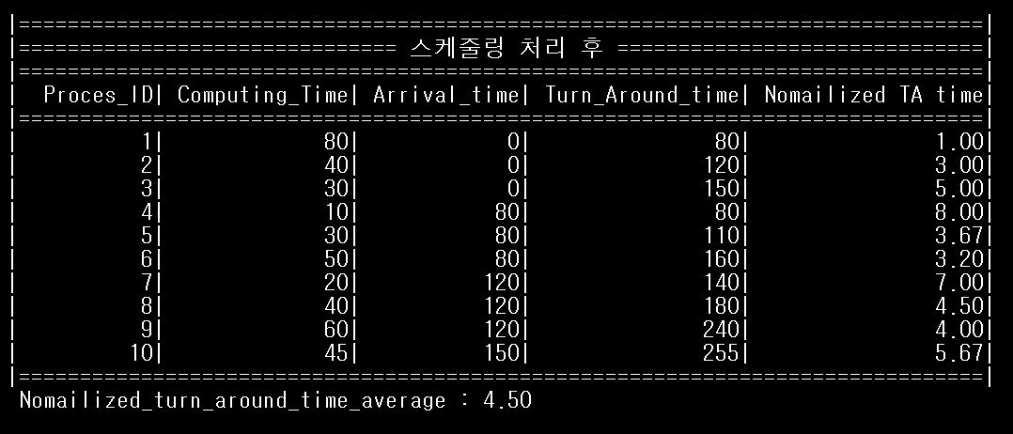
FCFS(First Come First Service)
input.txt
출력 결과

Slide 8
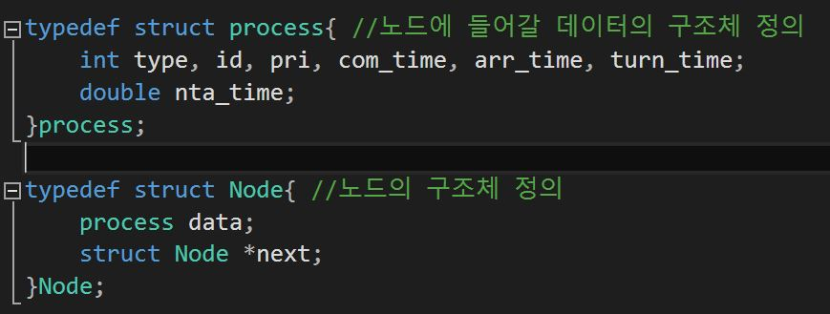
우선순위
자료구조 설명
▶사용한 자료구조
-대기 큐 : 단일 연결리스트
-노드의 데이터 : 구조체(Struct)
-노드의 Next 값 (다음 노드의 주소 값) :
구조체 포인터

Slide 9
우선순위
알고리즘 설명
Head
Head
NULL
Node1 25
Node2 15
Node3 8
NULL
Type = 0
Head
Print
Node2 15
Node1 25
NULL
Node3 8
Type = 1
Head
Head
Print
Node6 28
NULL
NULL
Node6 28
Type = -1
-> -> ->

Slide 10
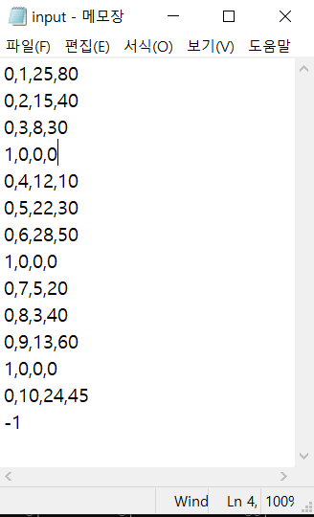
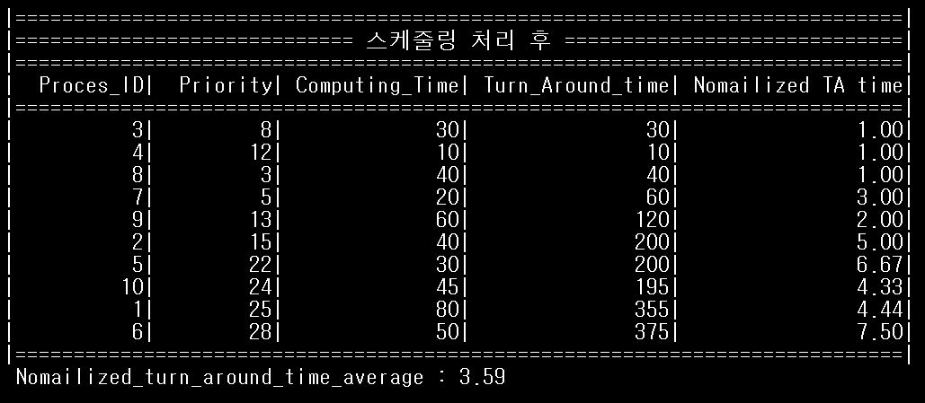
우선순위
input.txt
출력 결과

